Slide 1

SOSYAL BİLİMLER MESLEK YÜKSEKOKULU
Sevgili Öğrencilerimiz Yüksekokulumuza
Hoş Geldiniz!

Slide 2
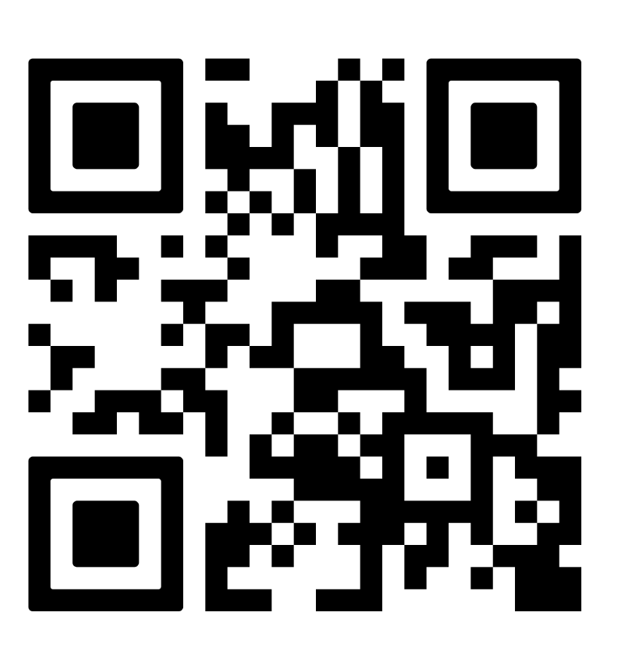
2026/2027 Akademik Yılı Güz Dönemi Sosyal Bilimler MYO ve Dış Ticaret Programı Oryantasyonu
ÖĞRENCİ TANIMA FORMU-ANKETİ

Slide 3
YÜKSEKOKULUMUZLA İLGİLİ BİLMENİZ GEREKENLER !
Misyonumuz / Vizyonumuz
MİSYONUMUZ
Başkent Üniversitesinin değerleri ışığında Sosyal Bilimler Meslek Yüksekokulunun misyonu, bünyesindeki programlarda araştırıcı, sorgulayıcı, üretken, akla ve bilime saygılı, çözümleyici ve bütünleyici düşünce yapısına sahip, insan ve çevre haklarına duyarlı, evrensel hukuka saygılı, yaratıcı ve yenilikçi, Atatürk ilkelerine bağlı ve sektörün talep ettiği bilgi ve beceri düzeyini en üst seviyede kazanmış nitelikli meslek elemanı yetiştirmektir.
VİZYONUMUZ
Vizyonumuz ulusal ve uluslararası düzeyde tanınırlığı olan, mezunları tercih edilen, yenilikçi, kalite odaklı, alanında geleceğe yön veren, nitelikli araştırmalar ve çalışmalar yapan bir eğitim kurumu olmaktır.

Slide 4
YÜKSEKOKULUMUZLA İLGİLİ BİLMENİZ GEREKENLER !
Programlarımız
Aşçılık
Büro Yönetimi ve Yönetici Asistanlığı
Çocuk Gelişimi
Dış Ticaret
Fotoğrafçılık ve Kameramanlık
İşletme Yönetimi
Mahkeme Büro Hizmetleri
Muhasebe ve Vergi Uygulamaları
Pastacılık ve Ekmekçilik
Radyo ve Televizyon Programcılığı
Turizm ve Otel İşletmeciliği

Slide 5
YÜKSEKOKULUMUZLA İLGİLİ BİLMENİZ GEREKENLER !
Öğrencilerimizin yazılı kurallarla birlikte yazılı olmayan ancak yüksekokulumuzda zorunlu olan sosyal davranış kurallarına da uygun davranmaları önemsenmektedir.
Yüksekokulumuzun öğrencilerinin üniversite öğrencisi bilinciyle ve olgunluğuyla hareket etmesi beklenmektedir.

Slide 6
ÖĞRENCİLERİMİZDEN BEKLENTİLERİMİZ
Akademik Başarı
Derslere aktif katılım sağlamak.
Derslere hazırlıklı gelmek.
Ders sorumlusu Öğretim Elemanı ile derse ilişkin paylaşımda bulunmak.
Derse ilişkin eğitim materyallerine sahip olmak ve yanında bulundurmak.
Zorunlu durumlar dışında devamsızlık yapmamak.
Derse ilişkin ödev, proje, sunum gibi yükümlülükleri zamanında ve eksiksiz tamamlamak.

Slide 7
ÖĞRENCİLERİMİZDEN BEKLENTİLERİMİZ
Öğretim Elemanları ve Diğer Üniversite Personelleri İle İlişkiler
Yüksekokulumuzda tüm sosyal ilişkiler nezaket, açıklık ve olgunluk temelinde yürütülmektedir.
Öğrencilerimizin tüm Öğretim Elemanları ve Üniversitenin diğer personelleri (Sekreterler, temizlik personeli, güvenlik görevlileri v.b.) ile iletişimlerinde üsluplarına dikkat etmeleri; saygı ve nezaketlerini korumaları gerekmektedir.
Yüksekokulumuz, prensip olarak insan ilişkilerindeki çatışmaları, kaba davranışları uygun bulmamakta olup, ‘YÜKSEKÖĞRETİM KURUMLARI ÖĞRENCİ DİSİPLİN YÖNETMELİĞİ’ kapsamında işlem yapmaktadır.
Öğrencilerin disiplin işleri, suçları ve cezaları 2 Şubat 2023 tarihli ve 7437 sayılı Kanun'la 2547 sayılı Kanun'a eklenen Madde 54 hükümlerine göre düzenlenmektedir.

Slide 8
ÖĞRENCİLERİMİZDEN BEKLENTİLERİMİZ
Öğrenciler Arasındaki İlişkiler
Öğrencilerimizin tüm diğer öğrenciler ile iletişimlerinde üsluplarına dikkat etmeleri; saygı ve nezaketlerini korumaları gerekmektedir.
Söz konusu iletişim, hem yüz yüze iletişimi hem de tüm dijital platformlar dahil olmak üzere yazılı ve görsel (fotoğraflar, videolar, emojiler gibi görseller dahil olmak üzere) iletişimi de kapsamaktadır.
Öğrencilerin akran zorbalığı ve siber zorbalık yapmaları, birbirlerini aşağılayıcı tavır, davranış ve imalarda bulunmaları, herhangi bir öğrenciyi ötekileştirmeleri, ayrımcılık (etnik, sosyal statü, fiziksel ya da davranışsal farklılıkların neden olduğu v.b.) yapmaları Yüksekokulumuz tarafından uygun bulunmamakta olup bu tür tutum ve davranış sergileyen öğrencilerle ilgili ‘YÜKSEKÖĞRETİM KURUMLARI ÖĞRENCİ DİSİPLİN YÖNETMELİĞİ’ kapsamında disiplin soruşturması yürütülecektir.

Slide 9
ÖĞRENCİLERİMİZDEN BEKLENTİLERİMİZ
Akran Zorbalığı ve
Siber Zorbalık
Akran Zorbalığı
Herhangi bir kışkırtma durumu yokken aralarında bedensel ve psikolojik yönden güç eşitsizliği olan öğrencilerden güçlünün zayıf olana bilerek ve isteyerek uyguladığı fiziksel, sözel ve psikolojik saldırıdır.
Fiziksel zorbalık: Mağdura yönelik tekme atma, yumruklama, saçını çekme gibi bütün fiziksel saldırı çeşitlerini ve kasten mağdurun eşyalarına zarar verme gibi saldırganca hareketleri içeren zorbalık türüdür.
Sözel zorbalık: Mağdura lakap takma, küfür etme, ailesi ve etnik kökeni ile dalga geçme, istismar etmeye yönelik telefon görüşmeleri, kişinin parasını veya eşyalarını gasp etme, kişiye zarar vermeye yönelik olarak korkutma gibi rencide edici davranışları içeren zorbalık türüdür.
Duygusal zorbalık: Mağduru gruptan dışlamak, onu yalnızlaştırmaya çalışmak, arkadaşlık ilişkilerini zayıflatıp kötü etkilemek maksadıyla yapılan her türlü harekettir.
Cinsel zorbalık: Mağdura elle taciz ve cinsel içerikli sözler söyleme gibi davranışları içermektedir.
Siber zorbalık: Her yaş grubundan kişinin yaşayabileceği, mesajı gönderenin alıcıya zarar vermeye niyetli olduğu çevrimiçi alışverişler olarak ifade edilmektedir.
  Serap Öz, A. Faruk Levent, Yükseköğretimde Akran Zorbalığına İlişkin Öğretim Elemanlarının Görüşleri, Tüba-Her Yükseköğretim Dergisi, 474- 485. https://dergipark.org.tr/tr/download/article-file/2950213

Slide 10
DİSİPLİN SUÇLARI
ÖRNEKLERİ
Sınavlarda kopyaya teşebbüs etmek
Belirlenen alanlar dışında sigara ve benzeri tütün ürünü kullanmak
Kendine hak sağlayan bir belgeyi başkasına vererek kullandırmak veya başkasına ait bir belgeyi kullanmak; öğrenci belgesi, araç stickerı gibi
Hakaret, tehdit vb. eylemler
Fiili saldırıda bulunmak; saç çekmek, itmek, vurmak vb.
Sınavda kopya çekmek
Kendi yerine başkasını sınava sokmak veya başkasının yerine sınava girmek
Cinsel tacizde bulunma
Cinsel dokunulmazlığı ihlal etmek

Slide 11
ORTAK ALANLARIN KULLANIMI
Derslikler, laboratuvar ve tüm ortak alanlarda öğrencilerin hijyen kurallarına uymaları,
Derslik, laboratuvarlarda ve tüm ortak alanlarda öğrencilerin kendilerinden kaynaklanan atıklarını çöpe atmaları,
Derslik ve laboratuvarlarda kullanılan her tür ekipmana (bilgisayar, projeksiyon cihazı, kamera, fırın v.b.) zarar verilmemesi gerekmektedir.

Slide 12
Akademik Danışman Kimdir?
Üniversitemizde her öğrenciye bir Öğretim Elemanı AKADEMİK DANIŞMAN olarak atanır.
Akademik danışman, öğrencilerin üniversite yaşantıları süresince, kayıtlı oldukları bölüm veya programın eğitim programları ve mevzuat ile ilgili her türlü danışma gereksinimlerini karşılamak, akademik faaliyetlerini sorunsuzca yürütmelerini sağlamak, öğrencilerin ilk temas noktası olarak onlara rehberlik etmek ve eğitim-öğretim dönemi başında öğrencinin ders seçim süreçlerinde yönlendirici rol oynamak amacıyla atanır.

Slide 13
Akademik Danışmanın Görevleri
Öğrenciye, program hakkında (mezun olmak için alınması gereken zorunlu/seçmeli dersler, kredi sistemi vb.) hakkında temel bilgileri verir.
Yönetmelik ve yönergeleri okuması ve sorumlulukları hakkında bilgi sahibi olması konusunda öğrencilerini bilgilendirir.
Akademik danışman, ders kayıt işlemlerinde danışmanı olduğu öğrencilerin kayıt işlemlerini takip eder ve gerekli yönlendirmeleri yapar.
İntibak işlemleri, ders eşdeğerliliği ve muafiyet gibi akademik konularda öğrenciye rehberlik yapar.
Öğrencilerini, üniversitenin öğrencilere sağladığı burs ve staj olanakları konusunda bilgilendirir.
Öğrencilerini, Yüksekokul sekreterliğine verilecek dilekçe v.b. evrak konusunda bilgilendirir ve yol gösterir.
Akademik danışmanın kayıt yenileme, öğrenim süreci ve mezuniyet aşamasındaki görüş ve geri bildirimleri; ilgili mevzuatla uyumlu olmak kaydıyla tavsiye niteliğinde olmakla beraber, bu konulardaki yönlendirmesi öğrencinin eğitim-öğretim süreçlerine ilişkin yapacağı tercih ve uygulamaları büyük ölçüde etkilemektedir. Dolayısıyla bahsedilen tercih ve uygulamalar sonucunda ortaya çıkabilecek olumsuzluklarda asıl sorumluluk öğrenciye ait olmakla birlikte danışmanın dikkat ve kontrol sorumluluğu mevcuttur.

Slide 14
Akademik Danışman İle İlişkiler
Öğrenciler, Akademik Danışmanları ile e-posta ve iş yeri dahili telefonundan (mesai saatleri içinde) iletişim kurarak danışmanlık hizmeti alabilirler ve yüz yüze görüşmek için randevu alabilirler.
Akademik Danışmanlar öğrencilere kişisel telefon numaralarını vermek zorunda değildir.
Öğrenciler Akademik Danışmanları ile, danışmanlarının ilan edilen haftalık ders ve araştırma programındaki boş zamanlarında randevu alarak yüz yüze görüşebilirler.
Öğrenciler ancak zorunlu ve acil durumlarda Akademik Danışmanlarının ilan edilen haftalık ders ve araştırma programındaki boş zamanlarını gözeterek randevu almadan da görüşme yapabilirler.
Akademik Danışmanlar, öğrencilerin kendi sorumluluğunda olan işleri yapmakla yükümlü değildirler, ancak bu tür işlerde öğrenciye yol gösterici olarak yardımcı olurlar.

Slide 15
DERSLER İLE İLGİLİ ÖNEMLİ KONULAR
Kayıt Yenileme ve
Ders Kaydı
Başkent Üniversitesi Ön Lisans ve Lisans Eğitim-Öğretim ve Sınav Yönetmeliği: https://www.baskent.edu.tr/belgeler/mevzuat/yonetmelik/onlisans_yon_11_2023.pdf
Kayıtlar, her yarıyıl başında akademik takvimde belirtilen tarihler arasında yenilenir.
Kayıt yenilemede öğrencinin alacağı dersler de belirlenir.
Öğrenciler, akademik takvimde belirlenen süreler içinde, o yarıyılda aldıkları derslere ekleme veya silme yapabilirler.
Kaydını yeniletmeyen öğrencilerin kayıtları askıya alınır ve kaydı askıya alınan öğrenciler öğrencilik haklarından (öğrenci vizesi, askerlik tecili v.b.) yararlanamazlar.
Askıdaki öğrenci, tekrar kayda geldikleri akademik yılda geçerli olan öğrenim ücretini ödemek koşulu ile yürürlükteki ders programına ilgili birim yönetim kurullarınca intibakları yapılarak, öğrenimlerine devam etmek için kayıt yaptırabilirler ve öğrencilik haklarından tekrar yararlanabilirler.

Slide 16
DERSLER İLE İLGİLİ ÖNEMLİ KONULAR
İzinli Sayılmak ve
Askıda Olmak Arasındaki Fark Nedir?
Askıda Olmak:
Kaydını yeniletmeyen öğrencilerin kayıtları askıya alınır ve kaydı askıya alınan öğrenciler öğrencilik haklarından(öğrenci vizesi, askerlik tecili v.b.) yararlanamazlar.
Askıdaki öğrenci tekrar kayda geldikleri akademik yılda geçerli olan öğrenim ücretini ödemek koşulu ile öğrenimlerine devam ederler.
İzinli Sayılmak (Kayıt Dondurmak):
Haklı ve geçerli nedenleri olan öğrenciler, bölüm veya program başkanlıklarına başvurarak bir yarıyıl izin isteyebilirler.
İzinler her defasında en çok bir, tüm öğretim süresinde ön lisans öğrencilerine toplam iki yarıyıl verilebilir.
İzinli geçen süreler öğretim süreleri dışındadır.
İzin istekleri; zorunlu nedenler dışında, her yarıyıl ders ekle-sil süresinin son gününe kadar yapılır.
İzinli öğrenciler, izin süresinin bitiminde kayıtlarını yaptırarak öğrenimlerine kaldıkları yerden devam ederler.

Slide 17
DERSLER İLE İLGİLİ ÖNEMLİ KONULAR
Devamsızlık
Derslere, laboratuvarlara, uygulamalara ve öğretim elemanlarınca uygun görülen diğer çalışmalara devam zorunludur.
Devamsızlığı teorik dersler için %30’u, uygulama dersleri için ise %20’yi aşan öğrenciler o derste başarısız olmuş sayılır ve kendilerine F2 notu verilir.
F2 notu alan öğrenci o dersten devamsızlık nedeniyle başarısız olur.

Slide 18
DERSLER İLE İLGİLİ ÖNEMLİ KONULAR
Sağlık Raporları
Başkent Üniversitesi Medikososyal Merkezi Sağlık Hizmetleri ve Yardımı Uygulama İlke ve Kurallarında gösterilen esas ve usullere uygun olarak sağlık raporu alan öğrenci, rapor süresinin bitiminden itibaren üç iş günü içinde Başkent Üniversitesi Sağlık, Kültür ve Spor Dairesi Sağlık Merkezine (MEDİKO) teslim eder.
Öğrenci bu süreler içinde mazeretli kabul edilir ve sınavlara giremez, ancak rapor bitiminden sonra mazeret sınavlarına girebilir.
Mazeretleri nedeniyle sınavlara giremeyen öğrenciler Yüksekokulumuza, ekinde mazeretine ilişkin belgenin bulunduğu, geçerli süreye uygun bir dilekçe vererek başvurusunu yapar.
Raporlu süreler öğrencinin devamsız bulunduğu süreler içinde sayılır. Raporlu bulunulan süreler devamsızlığı etkilemez; bu sürelerde devam edilmeyen derslerde devamsızlık işlemeye devam eder.
Bir yarıyılda toplam beş hafta veya daha fazla süreli raporu olan öğrenciler ilgili birim yönetim kurulu kararı ile o yarıyıl izinli sayılırlar.

Slide 19
DERSLER İLE İLGİLİ ÖNEMLİ KONULAR
Ders Tekrarı
“F1” ve “F2” notları, öğrencinin o dersten başarısız olduğunu gösterir.
“F1” derse devam ettiği halde başarısız olan, “F2” ise devamsızlık nedeniyle o dersten başarısız sayılan öğrencilere verilir.
Devamsızlık nedeniyle (F2) başarısız sayılan öğrenciler yarıyıl sonu sınavına giremezler.
“F1” veya “F2” notu alan öğrenciler, o dersi, izleyen yarıyıllarda öncelikle tekrarlarlar.
Tekrarlanması gereken dersler seçmeli ders veya programdan çıkarılan ders ise, bu dersler yerine öğrencilere ilgili birim yönetim kurullarının uygun gördüğü bir eşdeğer ders verilir.
GNO’sunu yükseltmek isteyen öğrenciler, bulundukları yarıyılda almaları gereken derslere ek olarak, daha önce aldıkları dersleri, AKTS yükünü aşmayacak şekilde tekrarlayabilirler.

Slide 20
DERSLER İLE İLGİLİ ÖNEMLİ KONULAR
Muafiyet
Bir yükseköğretim kurumunda evvelce almış ve başarmış olduğu derslerin eşdeğeri olduğunu düşündüğü yeni derslerden muafiyet talep edecek öğrenci, kesin kaydını yaptırdığı ilk yarıyıldan itibaren, akademik takvimde belirtilen derslerin ilk başladığı güne kadar, program başkanlığına başvurusunu yapmak zorundadır.
Başvuru şahsen veya noterden vekalet verilen kişiler tarafından bir dilekçe ile yapılmalıdır.
Başvuru ekine öğrenim görülen yükseköğretim kurumu tarafından onaylanmış (mühürlü, kaşeli ve imzalı veya e-imzalı) ders içerikleri ve not döküm belgesi (transkript) eklenmesi gerekir.
Fotokopi, faks, onaysız belge ve eksik belge ile yapılan başvuru işleme alınmaz.
BAŞKENTÜNİVERSİTESİ MUAFİYET VE İNTİBAK İŞLEMLERİ YÖNERGESİ: https://www.baskent.edu.tr/belgeler/mevzuat/yonerge/Muafiyet_ve_intibak_yong2023.pdf

Slide 21
DERSLER İLE İLGİLİ ÖNEMLİ KONULAR
Eşdeğerlik
Öğrencilerin tekrar etmesi gereken derslerin çakışması durumunda
Öğrencilerin başarısız oldukları ve öncelikle tekrar etmeleri gereken derslerinin açılmaması durumunda
Programdan çıkarılan dersler olması durumunda
Başarısız olduğu seçmeli derslerde öğrenciye söz konusu derslerin yerine ilgili birim yönetim kurullarının uygun gördüğü bir eşdeğer ders verilir. Bu durumdaki öğrencilerin eşdeğerlik işlemlerini başlatabilmeleri için akademik danışmanlarına başvurmaları ve Yüksekokul Müdürlüğüne dilekçe yazmaları gerekmektedir.

Slide 22
DERSLER İLE İLGİLİ ÖNEMLİ KONULAR
Dönem Tekrarı
Birinci yarıyıl hariç kayıtlı bulunduğu her yarıyıl sonunda GNO’su 1,80’den daha düşük olan öğrencinin; derslerin ön koşullarının sağlanması şartıyla (Atatürk İlkeleri ve İnkılap Tarihi, Türk Dili, Seçmeli Güzel Sanatlar, Bilgisayar Okuryazarlığı, Üniversite Hayatına Giriş ve ertelenmiş dersleri hariç) daha önce almadığı bir dersi alabilmesi için GNO’sunu en az 1,80’e çıkarması gerekir.
Bu durumdaki öğrenciler, GNO’larını belirtilen düzeye çıkartıncaya kadar daha önce aldıkları dersleri tekrarlarlar.
Öğrencilerin ders tekrarladıkları yarıyıllar öğretim süresinden sayılır.
Öğrenci, öğrenim süresini olan 4 yarıyılı tamamladıktan sonra üstten ders alabilmesi için 1,80 şartı aranmaz.

Slide 23
DERSLER İLE İLGİLİ ÖNEMLİ KONULAR
Notlar
Harf Notu | Katsayısı | Puanı
A | 4,0 | 95-100 | BAŞARILI NOT GENEL NOT ORTALAMANIZI YÜKSELTİR
A- | 3,7 | 90-94
B+ | 3,3 | 85-89
B | 3,0 | 80-84
B- | 2,7 | 75-79
C+ | 2,3 | 70-74
C | 2,0 | 65-69
C- | 1,7 | 60-64 | GEÇER NOT Mezuniyet için gerekli olan 2,00 GNO’nun altına düşmenize neden olur.
D+ | 1,3 | 55-59
D | 1,0 | 50-54
F1 | 0,0 | 0-49 | BAŞARISIZ
F2 | 0,0 | – | BAŞARISIZ (DEVAMSIZLIK NEDENİYLE)

Slide 24
DERSLER İLE İLGİLİ ÖNEMLİ KONULAR
Azami Süre
Öğrenim süresi iki yıl olan ön lisans öğrencileri, yabancı dil hazırlık eğitim süresi hariç, kayıt oldukları programa ilişkin derslerin verildiği yarıyıldan başlamak üzere, her yarıyıl için kayıt yaptırıp yaptırmadıklarına bakılmaksızın programlarını azami dört yıl içinde tamamlamak zorundadırlar.
Bu sürede başarısız oldukları ders sayısını 5 ve 5’in altına indiremeyen öğrencilerin Üniversiteden ilişiği kesilir.
Başarısız oldukları ders sayısını 5 ve 5’in altına indiren öğrencilere ek sınav hakkı tanınır.

Slide 25
DERSLER İLE İLGİLİ ÖNEMLİ KONULAR
Mezuniyet Koşulları
Aşağıdaki koşulları yerine getiren öğrenci, öğrenimini tamamlamış ve mezuniyet diplomasını ve diploma ekini almaya hak kazanmış sayılır:
Ders kataloğundaki tüm derslerini başarmış ve diğer yükümlülüklerini yerine getirmiş olmak.
Tüm derslerden en az “D” notu almış olmak.
Ön lisans programları için en az 120 AKTS Kredisini tamamlamış olmak.
En az 2,00 GNO’ya sahip olmak.

Slide 26
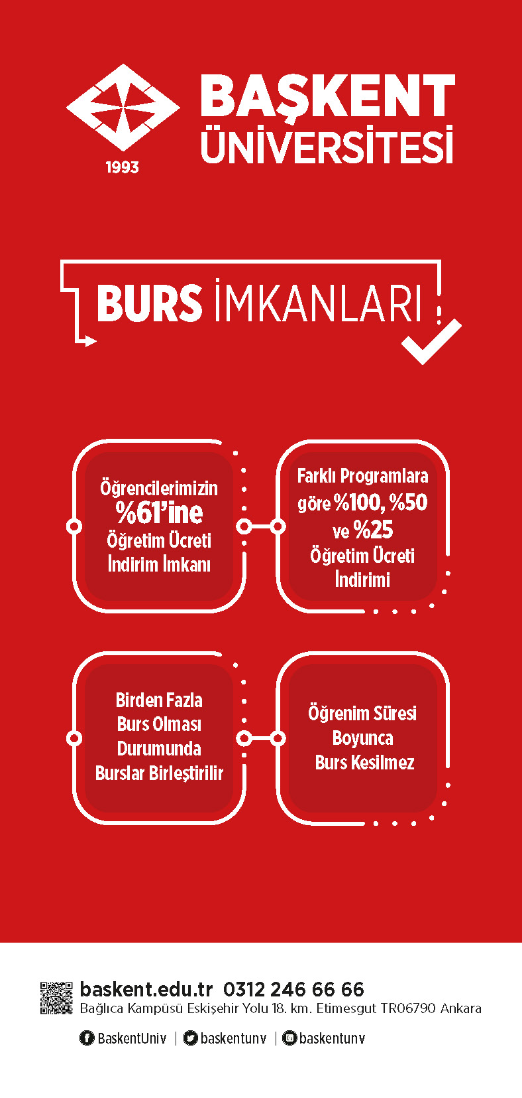
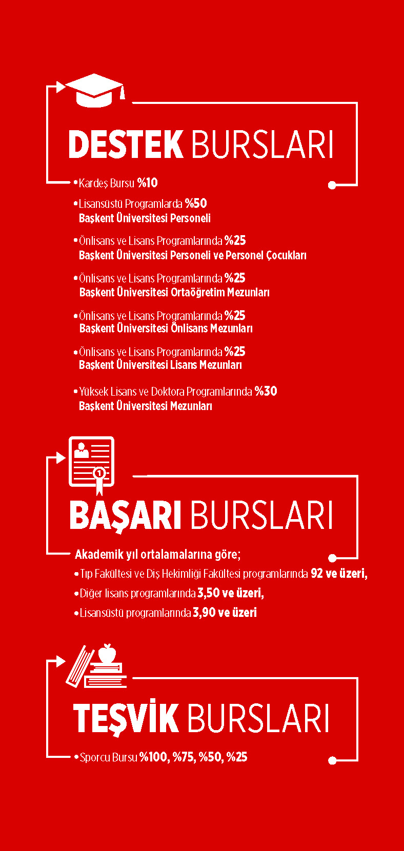
BURSLARLA İLGİLİ BİLMENİZ GEREKENLER !
BURS TÜRLERİ

Slide 27
BURSLARLA İLGİLİ BİLMENİZ GEREKENLER !
ÖSYM BURSU
(%50 indirimli, burslu)
Bursum ne zaman kesilir?
ÖSYM Bursu (%50 indirimli, burslu); kayıt yaptırıp yaptırmadığına bakılmaksızın kılavuzda belirtilen programın normal eğitim-öğretim süresi kadar devam eder.
2 yıl / 4 yarıyıl eğitim-öğretim süresini aşan öğrencilerin bursları kesilir.
ÖSYM Burslu olarak zorunlu hazırlık sınıfı bulunmayan programlara kayıt yaptıran öğrencilerin isteğe bağlı İngilizce hazırlık eğitimi almaları durumunda bursları geçerli değildir.

Slide 28
BURSLARLA İLGİLİ BİLMENİZ GEREKENLER !
BAŞARI BURSU
Başarı Bursu Nedir? / Bursum ne zaman kesilir?
İngilizce Hazırlık Programı hariç, her akademik yıl sonunda yapılacak değerlendirmeye göre ön lisans ve lisans programlarında akademik yıl not ortalaması [güz ve bahar yarıyıl not ortalamalarının (YNO) ortalaması] 3,50 ve daha yüksek olanlar, Öğrenci İşleri Daire Başkanlığınca öncelik sırasına göre Başarı Bursu adayı olarak Rektörlük onayına sunulur.
Koşulları sağlayan öğrenciler arasında her programda başarı sıralamasına göre, ön lisans ve lisans öğrencilerinin sınıf mevcudunun ilk %10, uygun görülen miktarda başarı bursu verilir.
Başarı Bursu, ön lisans/lisans öğrencileri için bursu aldığı akademik yıl, için geçerlidir. Bir öğrenci belirtilen ölçütleri karşılaması durumunda birden fazla akademik yılda/yarıyılda Başarı Bursu alabilir.

Slide 29
BURSLARLA İLGİLİ BİLMENİZ GEREKENLER !
TEŞVİK BURSLARI
Teşvik Bursu Nedir?
Bireysel Spor Dallarında Sporcu Bursu
Takım Sporlarında Sporcu Bursu
Milli Sporcu Bursu Başvurusu
Bakalorya Diploma Programı (IB) Mezunları Bursu
Detaylar için; BAŞKENT ÜNİVERSİTESİ ÖĞRENİM ÜCRETİ VE BURS YÖNERGESİ: https://www.baskent.edu.tr/belgeler/mevzuat/yonerge/ogrenim-ucreti-ve-burs-yonergesi.pdf

Slide 30
BURSLARLA İLGİLİ BİLMENİZ GEREKENLER !
DESTEK BURSLARI
Destek Bursu Nedir?
Personel Bursu
  Başkent Üniversitesinde tam zamanlı çalışan akademik ve idari personelin kendisi ve bakmakla yükümlü olduğu çocuklarına, Başkent Üniversitesinin herhangi bir ön lisans veya lisans programına kayıtlı olmaları halinde (İngilizce Hazırlık Programı dahil), öğrenim ücretinin %25’i oranında personel bursu uygulanır.
Kardeş Bursu
  Başkent Üniversitesinde kayıtlı olan kardeşlerden sonradan kayıt olana, öğrenim ücretinin %10’u oranında kardeş bursu verilir.
Mezun Bursu
  Başkent Üniversitesinden ortaöğretim, ön lisans veya lisans mezunu olup ön lisans/lisans programlarına kayıt yaptıranlara öğrenim ücretinin %25’i oranında mezun bursu verilir.
Detaylar için; BAŞKENT ÜNİVERSİTESİ ÖĞRENİM ÜCRETİ VE BURS YÖNERGESİ: https://www.baskent.edu.tr/belgeler/mevzuat/yonerge/ogrenim-ucreti-ve-burs-yonergesi.pdf

Slide 31
DERS VE DERS SORUMLUSU DEĞERLENDİRME ANKETİ
Ankette derse ve öğretim elemanına ilişkin görüşlerin açıklıkla paylaşılması için öğrencilerin kişisel bilgileri paylaşılmaz.
***Değerlendirme yapılırken anketi hangi öğrencinin doldurduğu görülmez.***
Başkent Üniversitesinde tüm öğrenciler BUOBS sistemi üzerinden, Bahar ve Güz yarı yılları için harf notlarını öğrenmeden önce «DERS VE DERS SORUMLUSU DEĞERLENDİRME ANKETİ»ni doldurur.
Anketin amacı, dersin öğrencilere katkısına ve öğretim elemanının performansına ilişkin geri bildirimlerinin birim yöneticileri tarafından değerlendirilme yapılmasını, koruyucu ve geliştirici önlemler almasını sağlamaktır.
Anket sonunda «Öğrencilerin, dersin içeriğine, öğretim elemanına, kullanılan materyallere, yüz yüze ve uzaktan eğitim deneyimine ilişkin ilave görüşleri:» açık uçlu olarak sorulmaktadır.

Slide 32
ÖĞRENCİ MEMNUNİYETİ ANKETİ
Ankette görüşlerin açıklıkla paylaşılması için öğrencilerin kişisel bilgileri paylaşılmaz.
***Değerlendirme yapılırken anketi hangi öğrencinin doldurduğu görülmez.***
Sosyal Bilimler Meslek Yüksekokulunda tüm öğrenciler Bahar yarı yılında için «ÖĞRENCİ MEMNUNİYETİ ANKETİ»ni doldurur.
Yüksekokul bünyesindeki öğrencilerin, programları ve yüksekokul geneline ilişkin görüşlerini öğrenebilmek amacıyla Mayıs ayı içerisinde bir değerlendirme anketi gerçekleştirilir.
Ankette:
  Programdaki derslerin işlenişi ders izlenceleri ile uyumu,
  Programdaki derslerin ara sınavları ile derste anlatılan konuların uyumu,
  Programdaki derslerden genel memnuniyet durumu tespit edilmeye çalışılmıştır.

Slide 33
KAMPÜS
Öğrenci Toplulukları
Kültürel ve sosyal yönü ile iletişim becerileri gelişmiş, sorumluluk alabilen, kendisini tanımış ve tanıtmayı bilen bireylerin, mesleki alanlarında da başarılarının artacağı düşüncesinden hareketle; Üniversitemiz öğrencilerinin boş zamanlarını değerlendirmek, yeni ilgi alanları ile birlikte, dinlenme ve eğlenme alışkanlıkları kazanmalarını sağlamak amacıyla öğrenci topluluklarına üye olabilirsiniz.
Kültür Hizmetleri Müdürlüğü: https://kultur.baskent.edu.tr/kw/index.php?birim=9987&menu_id=2&dil=TR

Slide 34
KAMPÜS
Kütüphane
Kütüphanemiz 12.500 m2 alana ve 1627 kişilik oturma kapasitesine sahiptir. Türkiye'nin alan olarak en büyük vakıf üniversitesi kütüphanesidir.
Kullanıcılarımızın katalog tarama ve araştırma yapabilecekleri 77 adet terminal barındırmaktadır.
Ayrıca kişisel çalışma karelerine (2. kat) ve grup çalışma odalarına (-1. kat) sahiptir.
Kütüphanemizin girişinde 7/24 açık olan ve kullanıcılarımızın ders çalışabilecekleri bir çalışma salonu vardır.
-1. katta görme engelli kullanıcılarımız için tasarlanan Görme Engelliler Odası'nda özel donanım ve ekipmanlar yer almaktadır.
Müzik ve sanat koleksiyonundan oluşan Müzik-Sanat Odası ve 13 terminalin yer aldığı görsel-işitsel kaynakları barındıran Görsel-İşitsel Salonu yine -1. katta bulunmaktadır.
Değerli kişilerin ve yazarların özel koleksiyonları da bu kattadır ve tüm kullanıcılarımız yararlanabilmektedirler.

Slide 35
KAMPÜS
Kütüphane
İnternete bağlanarak kütüphane web sayfasından online katalog veya elektronik kaynak taraması yapılabilir.
Kütüphane web sitesine ve online kataloğa akıllı cihazlardan ulaşmak mümkündür.
Başkent Üniversitesi mensubu kullanıcılar üye olmak koşuluyla kütüphaneden ödünç materyal alabilmektedirler.
Üye olmak için ise üniversite kimliği ile Ödünç Verme Birimi'ne müracaat edilmesi gerekmektedir.

Slide 36

İşletmede Mesleki Eğitim Uygulaması (3+1 Modeli)
‘’İş Yeri Uygulaması Dersi’’
Program kataloğunuzun 4. yarıyılında (Bahar döneminde) yer alan ‘’İş Yeri Uygulaması’’ isimli ders 3+1 modeli olarak adlandırılan İşletmede Mesleki Eğitim (İME)’dir.
İş Yeri Uygulaması dersinin amacı; öğrencilerimizin teorik eğitim süresince edindikleri bilgi, beceri ve yetkinliklerini gerçek iş ortamlarında uygulayarak geliştirmeleridir. Bu model sayesinde öğrencilerimiz mesleki deneyim kazanmakta, karar verme ve problem çözme becerilerini geliştirmekte, iş yaşamını yakından tanıma fırsatı elde etmektedir. Temel amaç; kısa sürede ve öğrenciyken istihdam yaratmaktır.

Slide 37
İşletmede Mesleki Eğitim Uygulaması (3+1 Modeli)
‘’İş Yeri Uygulaması Dersi’’
Ders Detayları:
GNO’su 1.80 ve üstü olan öğrenciler İş Yeri Uygulaması dersine katılım sağlayabilirler.
Asgari olarak 70 iş günü veya bir dönem boyunca İş Yeri Uygulaması dersi devam etmekte olup, ders kapsamında programınızla ilgili olan bir işletmede tam zamanlı şekilde ve yüz yüze olarak iş yeri uygulaması yapılacaktır.
İş Yeri Uygulaması dersi süresince; işletmeler asgari ücretin 3’te 1’i oranında maaş/ücret vermektedir.
İş Yeri Uygulaması dersi süresince; Başkent Üniversitesi uygulama sürecinde dahil olacak öğrencilere iş kazalarına ve meslek hastalıklarına karşı sigorta yapmaktadır.
İşletmelerdeki uygulama sürecine düzenli devam edilmesi zorunluluk arz etmektedir.

Slide 38


İşletmede Mesleki Eğitim Uygulaması (3+1 Modeli)
‘’İş Yeri Uygulaması Dersi’’
İşletmede Mesleki Eğitim Modeli ile öğrencilerimiz henüz öğrenimlerini sürdürürken iş hayatına adım atmakta, mezuniyet sonrasında aranmakta olan deneyime sahip bireyler olarak kariyerlerine daha güçlü bir başlangıç yapabilmektedirler.
Gelecek dönemlerde İş Yeri Uygulaması dersi ile ilgili olarak daha detaylı bilgiler ve detaylı oryantasyon sizlere tarafımızca sağlanacaktır.

Slide 39
Mezunların İş İmkanları
Dış Ticaret Programı mezunlarımızın iş imkânı bulabilecekleri ve halihazırda çalışmakta oldukları ilgili iş kolları ve iş alanları aşağıda sunulmuştur.
Gümrük operasyonları ve gümrük işlemleri yapan ''Gümrük Müşavirlik firmalarında'' Gümrük Müşavir Yardımcılığı unvanı ile kariyer hayatına başlama olanağı,
Çeşitli devlet kurumlarında (özellikle T.C. Ticaret Bakanlığı vb.) ve özel sektör kuruluşlarının başta dış ticaret/uluslararası ticaret departmanlarında (İHRACAT & İTHALAT Birimi) ve diğer tüm ilgili birimlerinde çalışma olanağı,
Uluslararası taşımacılık ve uluslararası nakliyat hizmeti sunan lojistik işletmelerinin operasyonel birimlerinde istihdam edilebilme imkanı,

Slide 40
Mezunların İş İmkanları
Büyük ve küçük çaplı işletmelerin e-ticaret, e-ihracat, satış, pazarlama, muhasebe, tedarik, satın alma vb. gibi idari bölümlerinde,
Yatırım işletmeleri ve finansman/fon sağlayan kurumlarda,
Kamu veya özel sermayeli bankalarda,
Türkiye İhracatçılar Meclisi, İlgili İhracatçı Birlikleri, Ticaret Odaları, Sanayi Odaları, Ticaret Borsaları, Odalar ve Borsalar Birliği, Liman İşletmeleri vb. gibi ticaret ile iştigal olan idari kurum ve kuruluşlarda çalışabilme imkanı bulunmaktadır.
Ayrıca özellikle kendi işinizi kurabilir veya kendi işletmenizi geliştirmek-büyütmek amacıyla uluslararası pazarlara açılma & İHRACAT-İTHALAT süreçlerini gerçekleştirme faaliyetleri gösterebilirsiniz.

Slide 41
Dikey Geçiş Sınavı (ÖSYM-DGS) ile Tercih Yapılabilecek Üst Derecedeki Lisans Programları
Bankacılık
Bankacılık ve Sigortacılık
Çalışma Ekonomisi ve Endüstri İlişkileri
Ekonomi
Ekonomi ve Finans
Finans ve Bankacılık
İktisat
İslam iktisadı ve Finans
İşletme
Lojistik Yönetimi
Sermaye Piyasası
Siyaset Bilimi ve Uluslararası İlişkiler
Uluslararası Finans
Uluslararası Finans ve Bankacılık
Uluslararası İlişkiler
Uluslararası İşletme Yönetimi
Uluslararası Ticaret
Uluslararası Ticaret ve Finansman
Uluslararası Ticaret ve İşletmecilik
Uluslararası Ticaret ve Lojistik

Slide 42
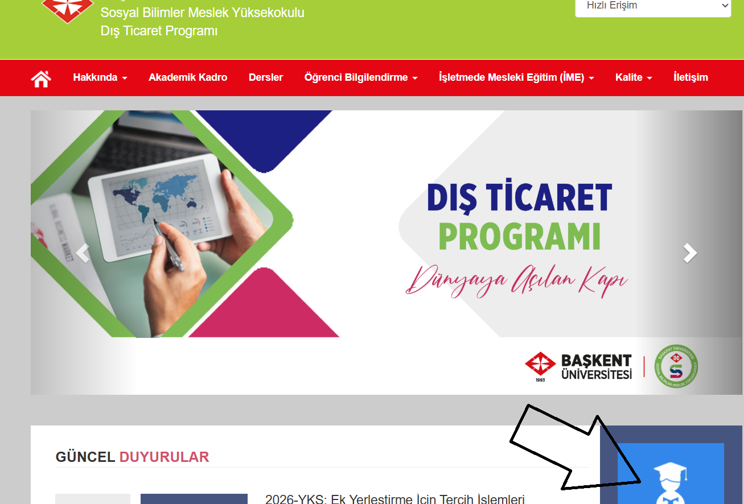
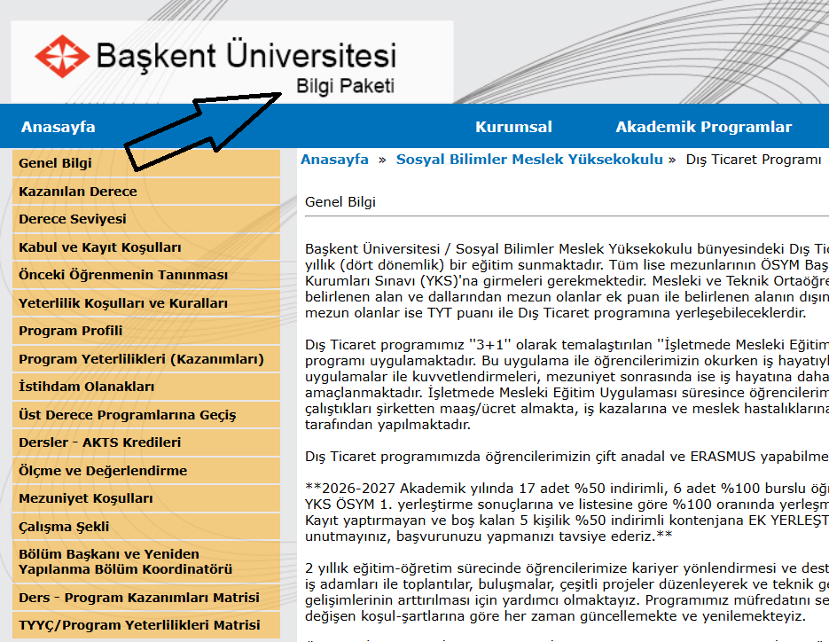
Program Bilgi Paketi
İlgili Link: http://truva.baskent.edu.tr/bilgipaketi/?dil=TR&menu=akademik&inner=genelBilgi&birim=749

Slide 43
Çift Anadal
Başkent Üniversitesi Sosyal Bilimler MYO çatısı altında bulunan diğer programlarda ÇİFT Anadal yapma imkanınız bulunmaktadır
(2. sınıfa geçmenize istinaden yapılabilir.)

Slide 44

ERASMUS
https://uik.baskent.edu.tr/kw/menu_icerik.php?birim=161&menu_id=42

Slide 45
Ders veren öğretim elemanları
2026-2027 Akademik Yılı Güz Dönemi
Dış Ticaret Programı
Genel Ekonomi:
Öğr. Gör. İlhan Özgür Yağcı
Ulus. Tic. Örgütleri:
Öğr. Gör. Devrim Çağdaş
İngilizce I:
YDYO Hazırlık Hocası
Genel Muhasebe:
Öğr. Gör. Dr. Yılmaz Delil
Ticaret Hukuku:
Öğr. Gör. Ezgi Selçuk
Dış Ticaret İşlemleri 1:
Öğr. Gör. Dr. Sinan Can Altuntaş
Genel İşletme:
Dr. Öğr. Üyesi Hakan Dilek
GSBHSH - Seçmeli Güzel Sanatlar
BTU100 - Bilgisayar Okuryazarlığı
ATA101 - Atatürk İlkeleri Ve İnkılap Tarihi I
KRY100 - Kariyer Planlama
TÜRK101 - Türk Dili I

Slide 46
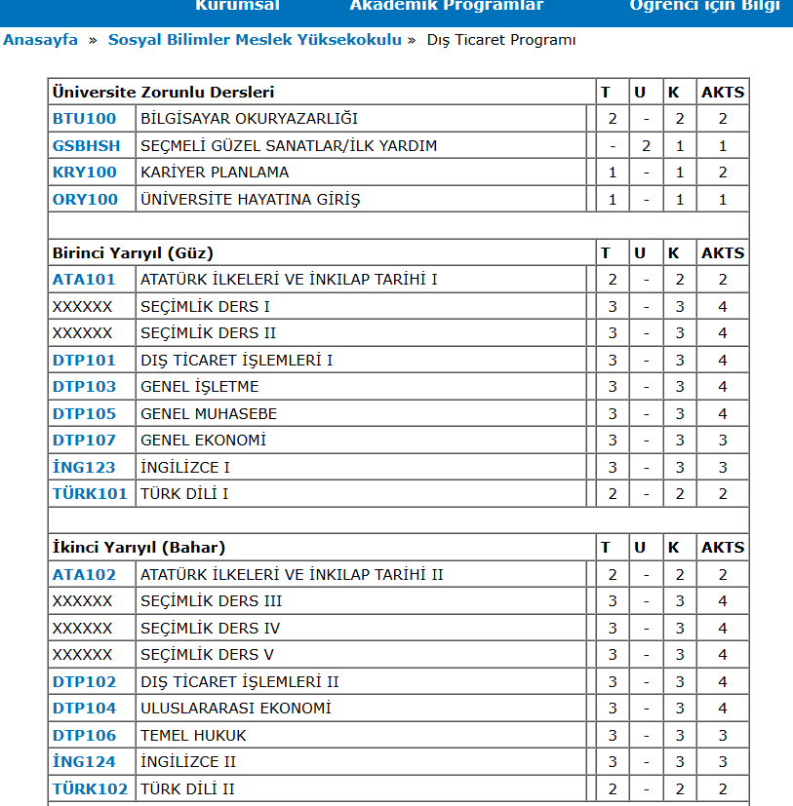
2026-2027 AKADEMİK YILI GİRİŞLİ ÖĞRENCİ KATALOGU

Slide 47
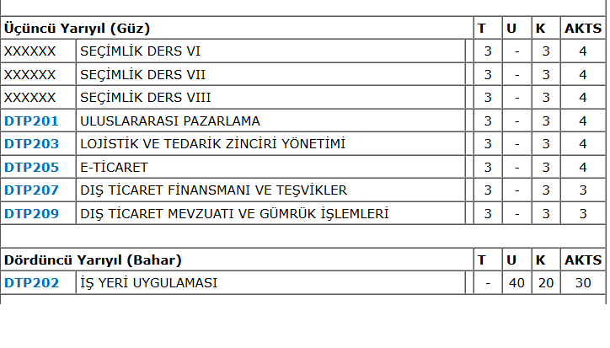
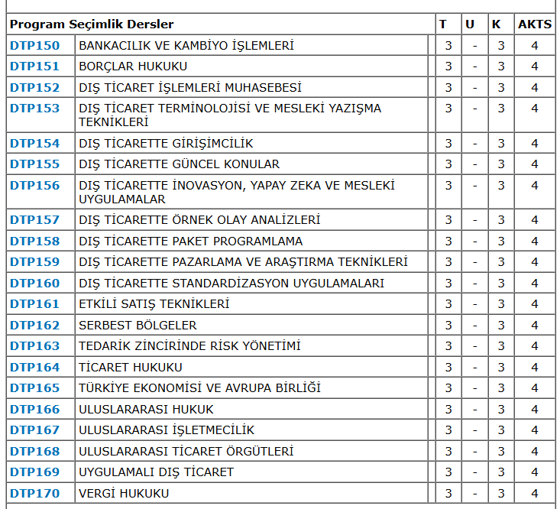
2026-2027 AKADEMİK YILI GİRİŞLİ ÖĞRENCİ KATALOGU

Slide 48
İLETİŞİM
OFİS:
Başkent Üniversitesi / Sosyal Bilimler M.Y.O / Bağlıca Kampüsü / Zemin Kat D Blok. D-13 Nolu Ofis

Slide 49
BAŞARILAR DİLERİZ…

